Slide 1
Обеспечение подготовки и проведения ГИА (ЕГЭ) в 2022 году
(Правила заполнения бланков регистрации и бланков ответов)
ГБОУ школа №497
29.01.2022

Slide 2
1. Правила заполнения бланка регистрации и бланков ответов.
Категорически запрещается:
делать в полях бланков ЕГЭ, вне полей бланков ЕГЭ или в полях, заполненных типографским способом, какие-либо записи и (или) пометки, не относящиеся к содержанию полей бланков ЕГЭ;
использовать для заполнения бланков ЕГЭ цветные ручки вместо гелевой или капиллярной ручки с чернилами черного цвета, карандаш, средства для исправления внесенной в бланки ЕГЭ информации (корректирующую жидкость, «ластик» и др.).

Slide 3
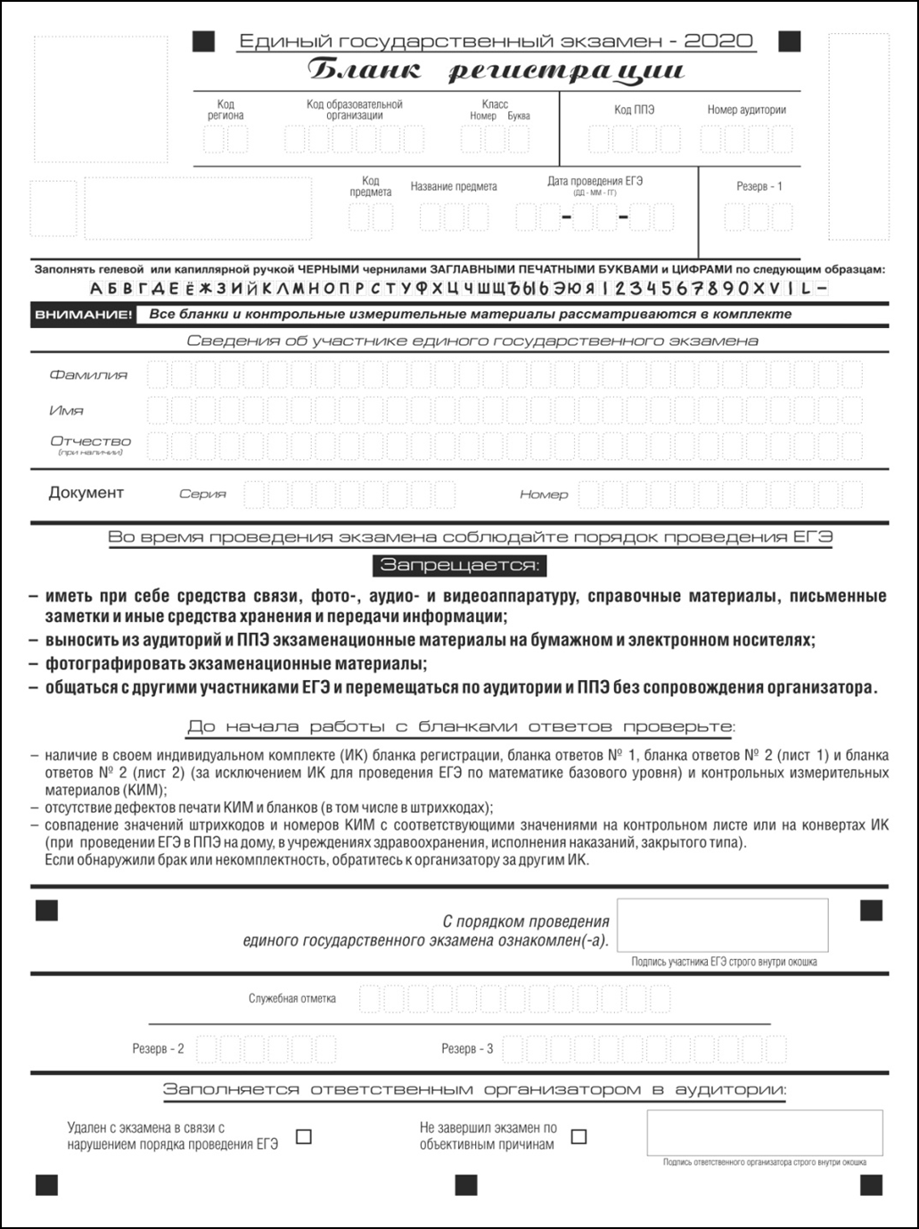
1. Правила заполнения бланка регистрации.
Односторонний черно-белый бланк регистрации размером 210 мм × 297 мм печатается на белой бумаге плотностью ~ 80 г/м². Бланк является машиночитаемой формой и состоит из трёх частей – верхней, средней и нижней.

Slide 4
1. Правила заполнения бланка регистрации.

Slide 5
1. Правила заполнения бланка регистрации.

Slide 6
1. Правила заполнения бланка регистрации.

Slide 7
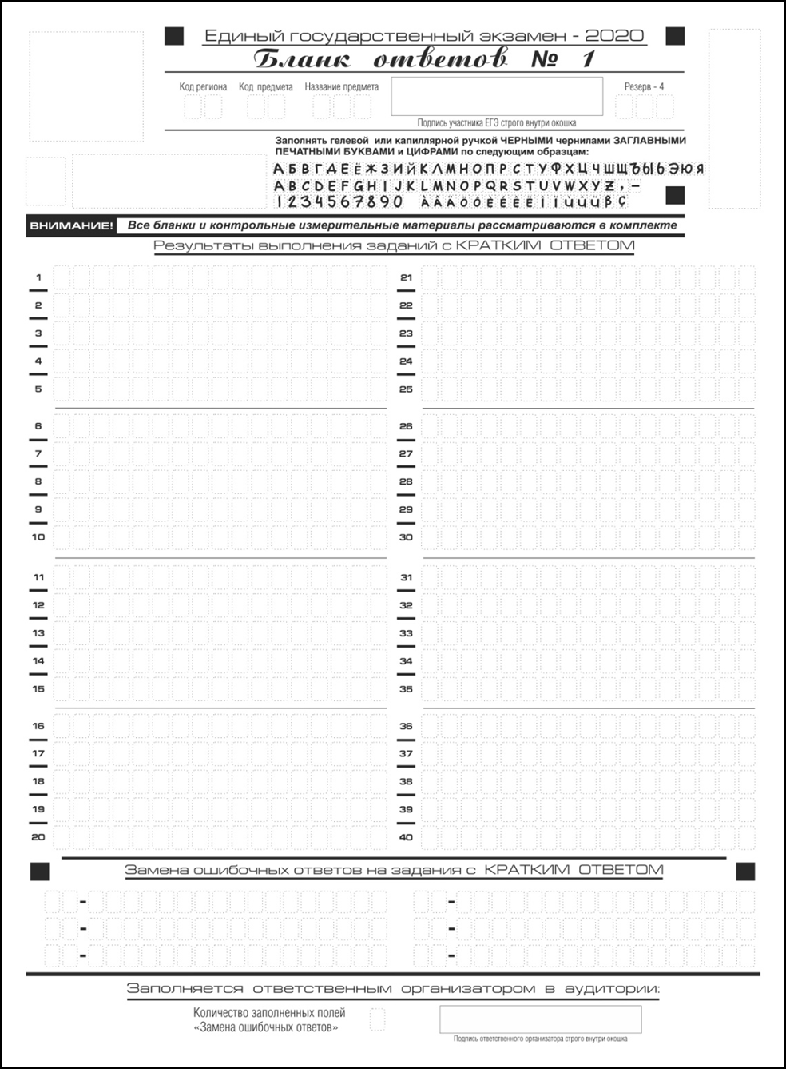
1. Правила заполнения бланков ответов. Бланк ответа №1
Односторонний черно-белый бланк ответов № 1 предназначен для записи результатов выполнения заданий с кратким ответом.
Бланк является машиночитаемой формой и состоит из трех частей – верхней, средней и нижней.

Slide 8
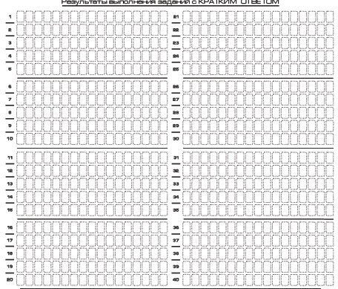
1. Правила заполнение бланка ответов №1.
В средней части бланка ответов № 1 - краткий ответ записывается справа от номера задания в области ответов с названием «Результаты выполнения заданий с кратким ответом».
Ответ на задание с кратким ответом нужно записать в такой форме, в которой требуется в инструкции к данному заданию, размещенной в КИМ перед соответствующим заданием или группой заданий.

Slide 9
1. Правила заполнения бланка ответов №1. Не разрешается использовать при записи ответа на задания с кратким ответом никакие иные символы, кроме символов кириллицы, латиницы, арабских цифр, запятой и знака «дефис» («минус»). Краткий ответ, в соответствии с инструкцией к заданию, может быть записан только в виде: - цифры (числа); - последовательности цифр (слов) (записывается без пробелов, запятых и других дополнительных символов); - конечной десятичной дроби, если в инструкции по выполнению задания указано, что ответ можно дать в виде десятичной дроби; - слова или словосочетания (несколько слов). Каждая цифра, буква, запятая или знак «минус» (если число отрицательное) записывается в отдельную клеточку строго по образцу из верхней части бланка ответов № 1. При написании ответов, состоящих из двух или более слов, каждое слово записывается в соответствии с инструкциями по записи ответов в КИМ по соответствующим учебным предметам (например: без пробелов, запятых и других дополнительных символов).

Slide 10
1. Правила заполнения бланка ответов №1.
В нижней части одностороннего бланка ответов № 1 предусмотрены поля для записи исправленных ответов на задания с кратким ответом взамен ошибочно записанных.
Для замены внесенного в бланк ответов № 1 ответа нужно в соответствующих полях замены проставить номер задания, ответ на который следует исправить, и записать новое значение верного ответа на указанное задание.

Slide 11
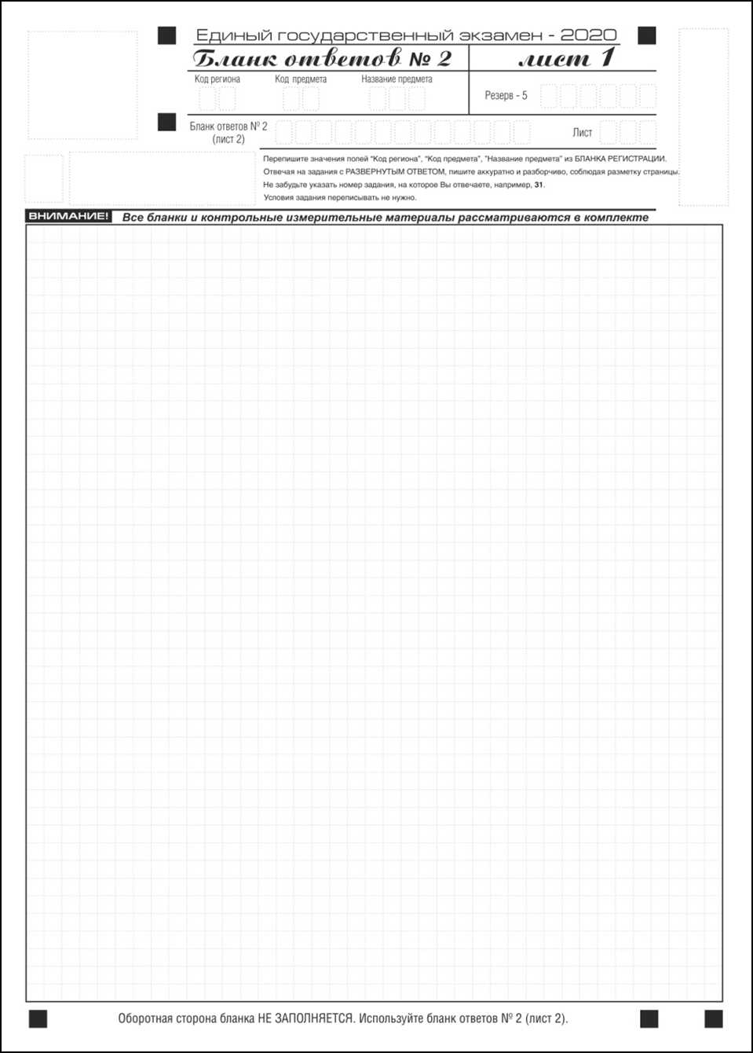
1. Правила заполнения бланка ответов №2. Лист 1
Односторонний черно-белый бланк ответов № 2 (лист 1 и лист 2) предназначен для записи ответов на задания с развернутым ответом (строго в соответствии с требованиями инструкции к КИМ и к отдельным заданиям КИМ).
Записи в лист 1 и лист 2 бланка ответов № 2 делаются в соответствующей последовательности: сначала в лист 1, затем – в лист 2 и только на лицевой стороне, оборотная сторона листов бланка ответов № 2 НЕ ЗАПОЛНЯЕТСЯ!!!

Slide 12
1. Правила заполнения бланка ответов №2. Лист 2

Slide 13
1. Правила заполнения дополнительного бланков ответов.
При недостатке места для ответов на одностороннем бланке ответов № 2 (лист 1 и лист 2) участник ЕГЭ должен попросить односторонний дополнительный бланк ответов № 2. В случае заполнения дополнительного бланка ответов № 2 при незаполненных листах основного одностороннего бланка ответов № 2, ответы, внесенные в дополнительный бланк ответов № 2, оцениваться не будут.

Slide 14
Если нужно срочно сделать какое-либо дело, обратись к тому, кто занят больше всех.
закон Мерфи
СПАСИБО ЗА ВНИМАНИЕ

